Slide 1
bitset
비트의 고정 크기 시퀀스를 나타내고 조작하기 위한 클래스 템플릿 비트 세트와 두 개의 지원 템플릿 함수를 정의한다.

Slide 2
연산자
연산자 | 설명
& | 두 bitset간에 AND 연산을 수행
<< | 비트 시퀀스의 텍스트 표현을 표준 출력 스트림에 삽입
>> | 비트 시퀀스의 텍스트 표현을 표준 입력 스트림에 삽입
^ | 두 bitset간에 비트 EXCLUSIVE-OR 연산 수행
| | 두 bitset간에 비트 OR 연산 수행

Slide 3
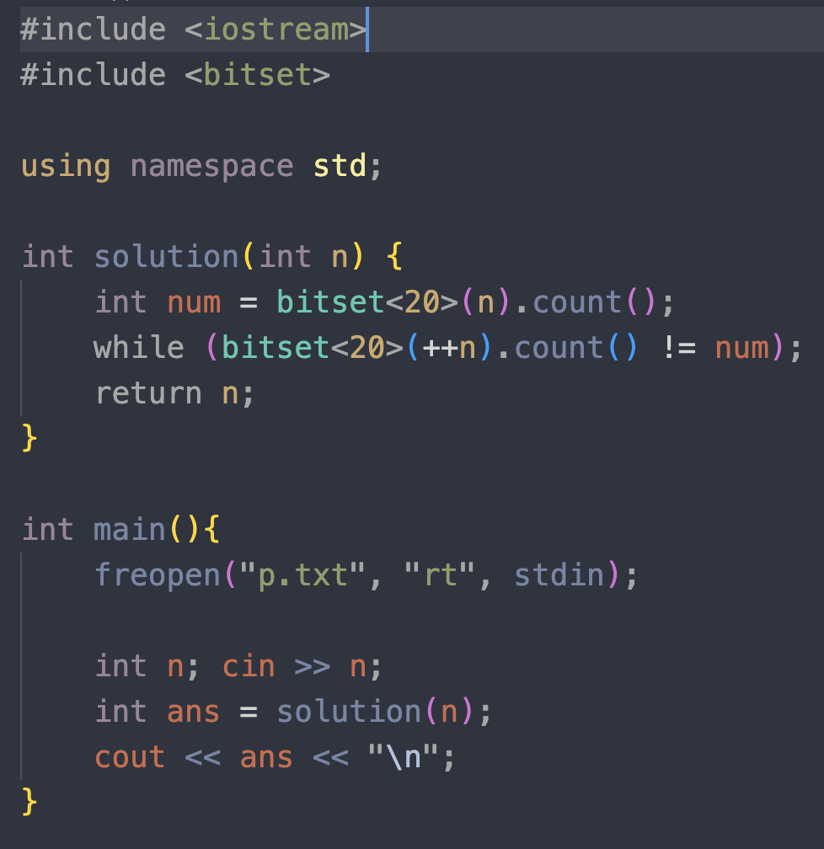
풀이
num: n의 1의 개수를 저장
count(): 1의 개수를 반환하는 함수
n보다 큰 정수 중에 num과 같은 수를 n에 갱신

